Slide 1
Ακίνητη Προσθετική ΙI
Ανοικτά Ακαδημαϊκά Μαθήματα στο ΤΕΙ Αθήνας
Ενότητα 9: Επένδυση του Κέρινου Ομοιώματος με Πυρόχωμα
Αριστείδης Γαλιατσάτος
DDs, Dr Dent. Επίκουρος Καθηγητής ΤΕΙ Αθήνας
Τμήμα Οδοντικής Τεχνολογίας
Το περιεχόμενο του μαθήματος διατίθεται με άδεια Creative Commons εκτός και αν αναφέρεται διαφορετικά | Το έργο υλοποιείται στο πλαίσιο του Επιχειρησιακού Προγράμματος «Εκπαίδευση και Δια Βίου Μάθηση» και συγχρηματοδοτείται από την Ευρωπαϊκή Ένωση (Ευρωπαϊκό Κοινωνικό Ταμείο) και από εθνικούς πόρους.

Slide 2
Πυρόχωμα
Είναι το πυρίμαχο υλικό με το οποίο περιβάλλεται το ομοίωμα, δημιουργώντας το καλούπι μέσα στο οποίο, κατά το στάδιο της χύτευσης, θα εισχωρήσει το λιωμένο κράμα σχηματίζοντας έτσι τη χυτή μεταλλική πρόσθεση.

Slide 3
Ιδιότητες πυροχώματος (1 από 2)
Να αντέχει στις υψηλές θερμοκρασίες χωρίς να αποσυντίθεται, απελευθερώνοντας αέρια που επηρεάζουν αρνητικά το χυτό.
Να αντέχει στη δύναμη πρόσκουσης του λιωμένου κράματος κατά τη χύτευση.
Να είναι οικονομικό και εύκολο στους χειρισμούς, και κατά την ανάμιξή του να σχηματίζει ομοιογενή πολτό.

Slide 4
Ιδιότητες πυροχώματος (2 από 2)
Κατά την επένδυση να έχει απόλυτη πρόσφυση με το ομοίωμα, αναπαράγοντας με ακρίβεια τα λεπτά σημεία του.
Να είναι αρκετά πορώδες ώστε να επιτρέπει τη διαφυγή των αερίων από τη μάζα του κατά τη διαδικασία της χύτευσης.
Να υφίσταται ικανοποιητική διαστολή, ώστε να αντισταθμίζεται η συστολή του κράματος κατά τη ψύξη του.

Slide 5
Συστολή
Συστολή κέρινου ομοιώματος (0,1-0,5%)
+
Συστολή κράματος κατά την ψύξη (1,25 – 2 %)
Σύνολο συστολής: >2%

Slide 6
Διαστολή πυροχώματος (1 από 3)
Διαστολή πήξης ή φυσική διαστολή,
Υγροσκοπική διαστολή,
Θερμική διαστολή.

Slide 7
Διαστολή πυροχώματος (2 από 3)
Διαστολή πήξης ή φυσική διαστολή είναι η γραμμική διαστολή που γίνεται κατά την διάρκεια της κανονικής πήξης του πυροχώματος στον αέρα. Είναι περίπου 0.30% και αποτελεί τη μικρότερη από όλες.
Επηρεάζεται από την αναλογία υγρού-σκόνης (περισσότερο νερό –μικρότερη διαστολή).

Slide 8
Διαστολή πυροχώματος (3 από 3)
Υγροσκοπική διαστολή είναι η γραμμική διαστολή του πυροχώματος που γίνεται όταν το πυρόχωμα έρθει σε επαφή με το νερό κατά την διάρκεια της πήξης του.
Είναι περίπου 2-4 φορές μεγαλύτερη από τη διαστολή πήξης και φθάνει μέχρι 1,2%.

Slide 9
Μέθοδοι υγροσκοπικής διαστολής πυροχώματος (1 από 2)
Τεχνική Hollendback: εμβάπτιση του δακτυλίου σε υδατόλουτρο 37ο C για 1 ώρα.
Τεχνική Peyton: σταδιακή ενστάλλαξη νερού στην επιφάνεια του πυροχώματος κατά τη διάρκεια της πήξης του.
Διαβροχή της εσωτερικής επένδυσης του δακτυλίου.

Slide 10
Μέθοδοι υγροσκοπικής διαστολής πυροχώματος (2 από 2)
Θερμική διαστολή είναι η γραμμική διαστολή του πυροχώματος που γίνεται όσο χρόνο ο δακτύλιος θερμαίνεται στο φούρνο αποκήρωσης για την εξάχνωση του κεριού.
Αποτελεί τη σημαντικότερη και μεγαλύτερη διαστολή φθάνοντας το 1,30%.

Slide 11
Σύνθεση πυροχωμάτων
Πυρίμαχο υλικό,
Συνδετικό υλικό,
Διάφορες χημικές ουσίες για την τροποποίηση διαφόρων φυσικών ιδιοτήτων.

Slide 12
Είδη πυροχωμάτων
Πυροχώματα γύψου ή απλά πυροχώματα,
Πυροχώματα φωσφορικού τύπου,
Πυροχώματα πυριτικού τύπου,
Πυροχώματα μαγνησίας – ζιρκονίας.
Ειδικά πυροχώματα

Slide 13
Πυροχώματα γύψου ή απλά πυροχώματα
Πυρίμαχο υλικό: SiO2 (χαλαζίας, χριστοβαλίτης ~ 60-65%,
Συνδετική ουσία: γύψος ~ 30-35%,
Κατάλληλα για χύτευση κραμάτων χαμηλού σημείου τήξης <650 C (χρυσοκράματα),
Χρησιμοποιούνται στην κατασκευή χυτών μικρού μεγέθους (ένθετα,επένθετα, στεφάνες).

Slide 14
Πυροχώματα φωσφορικού τύπου (1 από 3)
Πυρίμαχο υλικό: ενώσεις του πυριτίου,
Συνδετικό υλικό: φωσφορικές ενώσεις.
Κατάλληλα για χύτευση κραμάτων υψηλού σημείου τήξης ~1200 C ,
Χρησιμοποιούνται κυρίως για τη χύτευση κραμάτων μεταλλοκεραμικής,
Αναμιγνύονται με απεσταγμένο νερό ή ειδικό υγρό.

Slide 15
Πυροχώματα φωσφορικού τύπου (2 από 3)
Η διαστολή των πυροχωμάτων φωσφορικού τύπου ρυθμίζεται με την τροποποίηση της αναλογίας ειδικού υγρού – απεσταγμένου νερού:
Το καθαρό υγρό δίνει τη μέγιστη διαστολή πήξης και συνεπώς το μεγαλύτερο σε διαστάσεις χυτό,
Η αραίωση του υγρού με νερό συνεπάγεται τη μείωση της διαστολής πήξης, αποδίδοντας χυτά μικρότερων διαστάσεων.

Slide 16
Πυροχώματα φωσφορικού τύπου (3 από 3)
© Ανδριτσάκης Δ. Ακίνητη επανορθωτική προσθετική. Εκδόσεις Ζαχαρόπουλος, Αθήνα, 2002

Slide 17
Πυροχώματα πυριτικού τύπου
Πυρίμαχο υλικό: ενώσεις του πυριτίου,
Συνδετικό υλικό: πυριτικές ενώσεις.
Κατάλληλα για χύτευση κραμάτων πολύ υψηλού σημείου τήξης (χρωμιοκοβαλτιούχα),
Χρησιμοποιούνται για την κατασκευή μερικών, οδοντοστοιχιών
Έχουν πολύ υψηλό κόστος και δεν χρησιμοποιούνται ευρέως.

Slide 18
Πυροχώματα μαγνησίας - ζιρκονίας
Πυρίμαχο υλικό: MgO, ZrO2 Al2O3,
Συνδετικό υλικό: οξείδια του μαγνησίου,
Κατάλληλα για χύτευση κραμάτων πολύ υψηλού σημείου τήξης >1200 C,
Χρησιμοποιούνται για τη χύτευση του τιτανίου και των κραμάτων του.

Slide 19
Επένδυση με πυρόχωμα (1 από 14)
Πριν την επένδυση με πυρόχωμα το κέρινο ομοίωμα καθαρίζεται με ψεκασμό ή πινέλο με ειδικό υγρό για να απομακρυνθούν διάφορες ελαιώδεις ουσίες και σκόνη και για να ελαττωθεί η επιφανειακή τάση του κεριού, ώστε να διευκολυνθεί η διαβροχή του με το πυρόχωμα.

Slide 20
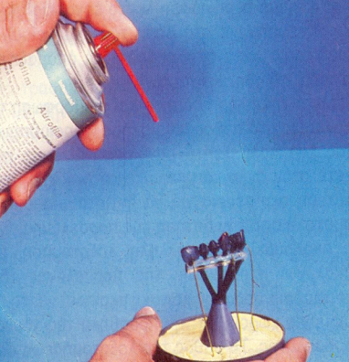
Επένδυση με πυρόχωμα (2 από 14)
© Αριστείδης Γαλιατσάτος
© Αδάμ Α., Δρούκας Β. Στοιχεία ακινήτου οδοντικής προσθετικής. Εκδόσεις Παρισιάνος, Αθήνα 1981

Slide 21
Επένδυση με πυρόχωμα (3 από 14)
© Δημητροπούλου Ε. Η εργαστηριακή διαδικασία στην Ακίνητη Προσθετική. Αυτοέκδοση. Αθήνα 2004

Slide 22
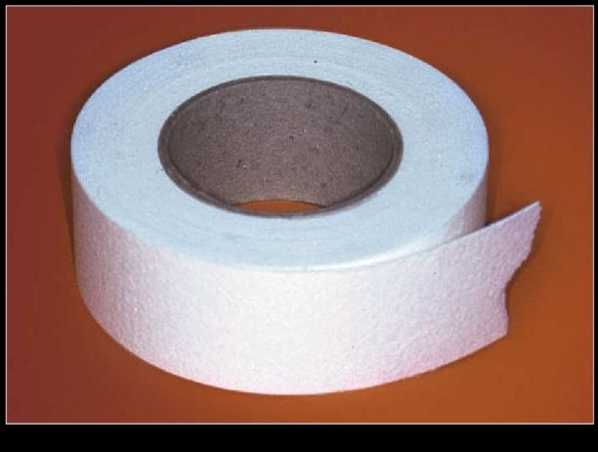
Επένδυση με πυρόχωμα (4 από 14)
Ταινία από κεραμικές ίνες, λειτουργεί σαν ενδοτικό στρώμα και επιτρέπει την ελεύθερη διαστολή του πυροχώματος.
© Δημητροπούλου Ε. Η εργαστηριακή διαδικασία στην Ακίνητη Προσθετική. Αυτοέκδοση. Αθήνα 2004

Slide 23
Επένδυση με πυρόχωμα (5 από 14)
© Δημητροπούλου Ε. Η εργαστηριακή διαδικασία στην Ακίνητη Προσθετική. Αυτοέκδοση. Αθήνα 2004

Slide 24
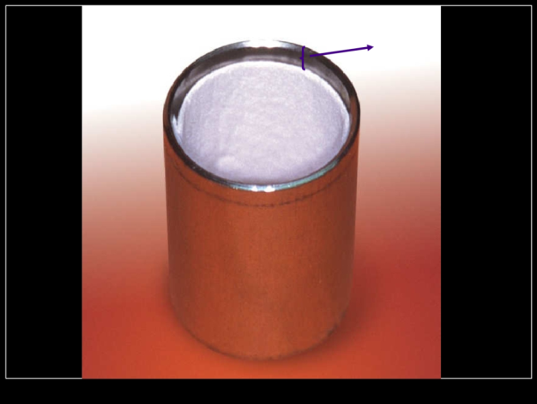
Επένδυση με πυρόχωμα (6 από 14)
Η ταινία διαβρέχεται με νερό για να μην απορροφήσει υγρασία από το πυρόχωμα, βοηθώντας έτσι την υγροσκοπική διαστολή του.
3 χιλ.
© Δημητροπούλου Ε. Η εργαστηριακή διαδικασία στην Ακίνητη Προσθετική. Αυτοέκδοση. Αθήνα 2004

Slide 25
Επένδυση με πυρόχωμα (7 από 14)
© Δημητροπούλου Ε. Η εργαστηριακή διαδικασία στην Ακίνητη Προσθετική. Αυτοέκδοση. Αθήνα 2004

Slide 26
Επένδυση με πυρόχωμα (8 από 14)
© Δημητροπούλου Ε. Η εργαστηριακή διαδικασία στην Ακίνητη Προσθετική. Αυτοέκδοση. Αθήνα 2004

Slide 27
Επένδυση με πυρόχωμα (9 από 14)
© Δημητροπούλου Ε. Η εργαστηριακή διαδικασία στην Ακίνητη Προσθετική. Αυτοέκδοση. Αθήνα 2004

Slide 28
Επένδυση με πυρόχωμα (10 από 14)
© Δημητροπούλου Ε. Η εργαστηριακή διαδικασία στην Ακίνητη Προσθετική. Αυτοέκδοση. Αθήνα 2004

Slide 29
Επένδυση με πυρόχωμα (11 από 14)
© Δημητροπούλου Ε. Η εργαστηριακή διαδικασία στην Ακίνητη Προσθετική. Αυτοέκδοση. Αθήνα 2004

Slide 30
Επένδυση με πυρόχωμα (12 από 14)
© Δημητροπούλου Ε. Η εργαστηριακή διαδικασία στην Ακίνητη Προσθετική. Αυτοέκδοση. Αθήνα 2004

Slide 31
Επένδυση με πυρόχωμα (13 από 14)
© Δημητροπούλου Ε. Η εργαστηριακή διαδικασία στην Ακίνητη Προσθετική. Αυτοέκδοση. Αθήνα 2004

Slide 32
Επένδυση με πυρόχωμα (14 από 14)
Μετά την επένδυση ο δακτύλιος αφήνεται σε ηρεμία για μία ώρα περίπου μέσα σε περιβάλλον σχετικής υγρασίας 100% (υγραντήρα), μέχρι να ολοκληρωθεί η κρυστάλλωση του πυροχώματος.

Slide 33
Χύτευση κέρινου ομοιώματος
Αποκήρωση,
Προθέρμανση,
Χύτευση.

Slide 34
Αποκήρωση και προθέρμανση (1 από 11)
Τα δύο αυτά στάδια πραγματοποιούνται το ένα συνέχεια του άλλου, μέσα σε ειδικούς κλιβάνους οι οποίοι είναι εφοδιασμένοι με κατάλληλα όργανα για τον έλεγχο της θερμοκρασίας, τον ρυθμό ανόδου της και τη χρονική διάρκεια της διαδικασίας.

Slide 35
Αποκήρωση και προθέρμανση (2 από 11)
Σκοπός της αποκήρωσης είναι η πλήρης απομάκρυνση του κεριού και των υλικών που χρησιμοποιήθηκαν για τη διαμόρφωση του ομοιώματος και των αγωγών χύτευσης.

Slide 36
Αποκήρωση και προθέρμανση (3 από 11)
Τα συγκεκριμένα βήματα που ακολουθούμε είναι:
Μια ώρα τουλάχιστον μετά την επένδυση με πυρόχωμα αφαιρούμε τη βάση του δακτυλίου χύτευσης.
Τροχίζουμε ή αποξέουμε με νυστέρι τη λεία επιφάνεια του πυροχώματος στην άνω πλευρά του δακτυλίου για την διευκόλυνση διαφυγής των αερίων.
Αν η επένδυση έγινε πολλές ώρες πριν και το πυρόχωμα έχει χάσει την υγρασία του, τοποθετούμε το δακτύλιο για μερικά λεπτά σε δοχείο με νερό.

Slide 37
Αποκήρωση και προθέρμανση (4 από 11)
Τοποθετούμε τον δακτύλιο με τη χοάνη προς τα κάτω στο κέντρο του φούρνου αποκήρωσης.
Ρυθμίζουμε το αντίστοιχο πρόγραμμα αποκήρωσης – προθέρμανσης σύμφωνα με τις οδηγίες του κατασκευαστή του πυροχώματος και ανάλογα με το μέγεθος του δακτυλίου και το κράμα που θα χρησιμοποιηθεί.

Slide 38
Αποκήρωση και προθέρμανση (5 από 11)
Το κάθε πρόγραμμα αποκήρωσης περιλαμβάνει:
Το ρυθμό ανόδου της θερμοκρασίας (επηρεάζει τη δημιουργία ρωγμών στο πυρόχωμα).
Σε ποιες θερμοκρασίες θα έχουμε παραμονή και για πόσο χρονικό διάστημα.
Ποια θα είναι η τελική θερμοκρασία του προγράμματος.
Ποιος θα είναι ο χρόνος παραμονής του δακτυλίου στη τελική θερμοκρασία.

Slide 39
Αποκήρωση και προθέρμανση (6 από 11)
Σε κάθε περίπτωση πάντως, ο απαιτούμενος χρόνος δεν μπορεί να είναι μικρότερος της μιας ώρας και η θερμοκρασία χαμηλότερη από τους 500^{ο} C.

Slide 40
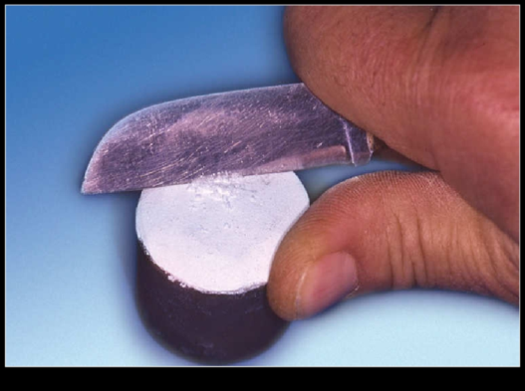
Αποκήρωση και προθέρμανση (7 από 11)
Απόξεση μετά την κρυστάλλωση, για να διευκολυνθεί η διαφυγή των αερίων από τους πόρους του πυροχώματος.
© Δημητροπούλου Ε. Η εργαστηριακή διαδικασία στην Ακίνητη Προσθετική. Αυτοέκδοση. Αθήνα 2004

Slide 41
Αποκήρωση και προθέρμανση (8 από 11)
© Δημητροπούλου Ε. Η εργαστηριακή διαδικασία στην Ακίνητη Προσθετική. Αυτοέκδοση. Αθήνα 2004

Slide 42
Αποκήρωση και προθέρμανση (9 από 11)
© Δημητροπούλου Ε. Η εργαστηριακή διαδικασία στην Ακίνητη Προσθετική. Αυτοέκδοση. Αθήνα 2004

Slide 43
Αποκήρωση και προθέρμανση (10 από 11)
© Δημητροπούλου Ε. Η εργαστηριακή διαδικασία στην Ακίνητη Προσθετική. Αυτοέκδοση. Αθήνα 2004

Slide 44
Αποκήρωση και προθέρμανση (11 από 11)
© Δημητροπούλου Ε. Η εργαστηριακή διαδικασία στην Ακίνητη Προσθετική. Αυτοέκδοση. Αθήνα 2004

Slide 45
Προθέρμανση του δακτυλίου (1 από 9)
Το στάδιο της προθέρμανσης του δακτυλίου ακολουθεί αμέσως μετά την αποκήρωση χωρίς διακοπή.

Slide 46
Προθέρμανση του δακτυλίου (2 από 9)
Οι σκοποί της προθέρμανσης είναι:
Με την αύξηση της θερμοκρασίας επιτυγχάνεται η θερμική διαστολή του πυροχώματος, η οποία μαζί με τις δύο άλλες διαστολές θα εξουδετερώσουν τη συστολή του κράματος κατά τη ψύξη.
Διευκολύνεται η ροή του τηγμένου κράματος στο καλούπι, χωρίς τον κίνδυνο να στερεοποιηθεί πρόωρα.
Αποδίδονται καλύτερα οι επιφανειακές λεπτομέρειες του κέρινου ομοιώματος.

Slide 47
Προθέρμανση του δακτυλίου (3 από 9)
© Δημητροπούλου Ε. Η εργαστηριακή διαδικασία στην Ακίνητη Προσθετική. Αυτοέκδοση. Αθήνα 2004

Slide 48
Προθέρμανση του δακτυλίου (4 από 9)

Slide 49
Προθέρμανση του δακτυλίου (5 από 9)
© Δημητροπούλου Ε. Η εργαστηριακή διαδικασία στην Ακίνητη Προσθετική. Αυτοέκδοση. Αθήνα 2004

Slide 50
Προθέρμανση του δακτυλίου (6 από 9)
© Δημητροπούλου Ε. Η εργαστηριακή διαδικασία στην Ακίνητη Προσθετική. Αυτοέκδοση. Αθήνα 2004

Slide 51
Προθέρμανση του δακτυλίου (7 από 9)
© Δημητροπούλου Ε. Η εργαστηριακή διαδικασία στην Ακίνητη Προσθετική. Αυτοέκδοση. Αθήνα 2004

Slide 52
Προθέρμανση του δακτυλίου (8 από 9)
Ανάλογα με το μέγεθος του δακτυλίου, τον αριθμό των χυτών, τη σύνθεση του πυροχώματος και το είδος του κράματος, το στάδιο της προθέρμανσης διαρκεί περίπου 90 λεπτά και πάντως όχι λιγότερο από μια ώρα.

Slide 53
Προθέρμανση του δακτυλίου (9 από 9)
Τόσο στο στάδιο της αποκήρωσης, όσο και στο στάδιο της προθέρμανσης πρέπει να τηρούνται λεπτομερώς οι οδηγίες του κατασκευαστή του πυροχώματος.

Slide 54
Κράματα μετάλλων στην ακίνητη προσθετική

Slide 55
Μέταλλα (1 από 2)
Είναι στοιχεία που έχουν τις χαρακτηριστικές μεταλλικές ιδιότητες όπως: μεταλλική λάμψη, μεγάλη αντοχή, σκληρότητα και πλαστικότητα, ελαστικότητα και ολκιμότητα.
Σε θερμοκρασία περιβάλλοντος είναι στερεά με χαρακτηριστική κρυσταλλική δομή και τήκονται σε ορισμένη θερμοκρασία.

Slide 56
Μέταλλα (2 από 2)
© Αριστείδης Γαλιατσάτος

Slide 57
Κράμα (1 από 5)
Ορίζεται ένα σώμα με μεταλλικές ιδιότητες, αποτελούμενο από δύο ή περισσότερα στοιχεία, το ένα τουλάχιστον από τα οποία είναι μέταλλο.

Slide 58
Κράμα (2 από 5)
Η χημική σύσταση ενός κράματος είναι υπεύθυνη για τις φυσικές και μηχανικές ιδιότητές του, καθώς και τη βιολογική συμπεριφορά του.
Για την ονομασία τους, αναφέρεται πρώτο το όνομα του μετάλλου με την μεγαλύτερη αναλογία και στη συνέχεια το αμέσως επόμενο σε περιεκτικότητα

Slide 59
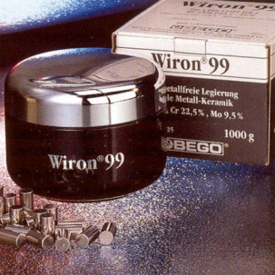
Κράμα (3 από 5)
© Αριστείδης Γαλιατσάτος
© Αριστείδης Γαλιατσάτος

Slide 60
Κράμα (4 από 5)
Ένα κράμα για να θεωρηθεί κατάλληλο για οδοντιατρική χρήση θα πρέπει:
Να είναι βιολογικά ανεκτό και να μην προκαλεί ερεθισμό ή αλλεργία στον ασθενή.
Να παρουσιάζει ικανοποιητική αντοχή, αντίσταση στην κάμψη και σκληρότητα.
Να παρουσιάζει αντίσταση στη διάβρωση και στην αμαύρωση κατά την παραμονή του στο στοματικό περιβάλλον.
Να έχει χαμηλό κόστος και να μην απαιτεί ακριβό εξοπλισμό για την κατεργασία του.
Να παρουσιάζει μικρό θερμοκρασιακό διάστημα solidus-liquidus. (θερμοκρασία ρευστοποίησης)

Slide 61
Κράμα (5 από 5)
Τα μέταλλα έχουν συγκεκριμένο σημείο τήξης (θερμοκρασία τήξης).
Τα κράματα έχουν θερμοκρασιακό διάστημα τήξης.

Slide 62
Κατηγορίες κραμάτων (1 από 2)
ΠΟΛΥΤΙΜΑ ή ΕΥΓΕΝΗ ΚΡΑΜΑΤΑ που περιέχουν ποσοστό ευγενών μετάλλων άνω του 60% και ποσοστό χρυσού άνω του 40%.
ΗΜΙΠΟΛΥΤΙΜΑ ΚΡΑΜΑΤΑ που περιέχουν μικρότερο ποσοστό ευγενών μετάλλων αλλά πάντως μεγαλύτερο του 25%.
ΒΑΣΙΚΑ ΚΡΑΜΑΤΑ που περιέχουν ευγενή μέταλλα σε ποσοστό μικρότερο του 25%.

Slide 63
Κατηγορίες κραμάτων (2 από 2)
Κράματα για μεταλλικές χυτές και μεταλλοακρυλικές αποκαταστάσεις.
Κράματα για μεταλλοκεραμικές αποκαταστάσεις.
Κράματα για σκελετούς μερικών οδοντοστοιχιών.

Slide 64
Πολύτιμα κράματα (1 από 2)
Τα πολύτιμα κράματα κατατάσσονται σε 4 τύπους (Ι,ΙΙ,ΙΙΙ,ΙV) ανάλογα με την περιεκτικότητά τους σε χρυσό, η άλλα ευγενή μέταλλα της ομάδας της πλατίνας. (Au,Pt,Pd,Ir,Os)

Slide 65
Πολύτιμα κράματα (2 από 2)
Κράματα τύπου Ι: είναι μαλακά, κατάλληλα μόνο για μικρά ένθετα (I και V).
Κράματα τύπου ΙΙ: είναι μέτριας σκληρότητας κατάλληλα για ένθετα ΙΙ ομάδας, στεφάνες μερικής επικάλυψης και ολικές στεφάνες.
Κράματα τύπου ΙΙΙ: είναι σκληρά, κατάλληλα για ένθετα VI ομάδας, στεφάνες και μικρής έκτασης γέφυρες.
Κράματα τύπου IV: έχουν μεγάλη σκληρότητα, κατάλληλα για μεγάλες γέφυρες, σκελετούς μ.ο., τηλεσκοπικές στεφάνες.

Slide 66
Ημιπολύτιμα κράματα (1 από 2)
Τα ημιπολύτιμα κράματα περιέχουν εκτός από ευγενή στοιχεία, και βασικά μέταλλα (Ag,Cu,Zn,In,Sn,Ga,Ni), προκειμένου να αποκτήσουν ιδιότητες τέτοιες ώστε να γίνουν κατάλληλα για χρήση στην οδοντιατρική.

Slide 67
Ημιπολύτιμα κράματα (2 από 2)
Τα ημιπολύτιμα κράματα είναι συνήθως λευκωπά, σκληρότερα από τα χρυσοκράματα, έχουν μικρότερο ειδικό βάρος και ψηλότερη θερμοκρασία τήξης.
Η εργαστηριακή τους επεξεργασία απαιτεί μεγάλη προσοχή, ενώ η αντοχή τους στη διάβρωση είναι μειωμένη. Η χρήση τους σήμερα τείνει να εξαφανιστεί.

Slide 68
Τα βασικά κράματα

Slide 69
Κράματα νικελίου–χρωμίου (Ni – Cr)
Σύνθεση: Ni: 62-77 %
Cr: 11-22 %
Ιχνοστοιχεία: B, Fe, Mo, Nb, Ta

Slide 70
Κράματα Ni – Cr
ΠΛΕΟΝΕΚΤΗΜΑΤΑ
Δεν περιέχουν Βe,
Χαμηλό κόστος,
Χαμηλή πυκνότητα.
ΜΕΙΟΝΕΚΤΗΜΑΤΑ
Αντενδείκνυται σε αλλεργικούς στο ΝI ασθενείς,
Δεν αδροποιούνται,
Δεν χυτεύονται τόσο καλά, όσο τα κράματα Ni-Cr-Be,
Παράγουν περισσότερα οξείδια από τα κράματα Ni-Cr-Be.

Slide 71
Κράματα κοβαλτίου – χρωμίου (Co – Cr)
Σύνθεση: Co: 53-68 %
Cr: 25-34 %
Ιχνοστοιχεία: Mo, Ru, Vo

Slide 72
Κράματα Co – Cr
ΠΛΕΟΝΕΚΤΗΜΑΤΑ
Δεν περιέχουν Νi,
Δεν περιέχουν Βe,
Φτωχή θερμική αγωγιμότητα,
Χαμηλή πυκνότητα,
Χαμηλό κόστος.
ΜΕΙΟΝΕΚΤΗΜΑΤΑ
Δύσκολα στην κατεργασία,
Υψηλή σκληρότητα,
Οξειδώνονται περισσότερο από τα νικελιούχα κράματα,
Δεν υπάρχουν μακροχρόνιες έρευνες.

Slide 73
Άλλα συστήματα
ΤΙΤΑΝΙΟ (1984)
Σύνθεση: Ti :99 – 99,5 %
Fe,O,N,C,H

Slide 74
Πλεονεκτήματα τιτανίου
Άριστη βιοσυμβατότητα με τους ιστούς,
Μικρό ειδικό βάρος (4,5 g/cm3),
Ιδιαίτερα μικρή θερμική αγωγιμότητα,
Έχει υψηλή αντοχή,
Είναι ακτινοδιαπερατό,
Υψηλή αντοχή στη διάβρωση,
Βρίσκεται σε αφθονία στη φύση και η εξόρυξή του είναι εύκολη και οικονομική.

Slide 75
Μειονεκτήματα τιτανίου
Η υψηλή χημική του συγγένεια με το οξυγόνο και το πυρίτιο, καθώς και το υψηλό σημείο τήξης του (1688) κάνουν αδύνατη τη χρήση του με τον συμβατικό οδοντοτεχνικό εξοπλισμό.
Η ταχύτατη οξείδωση του τιτανίου σε θερμοκρασίες μεγαλύτερες από τους 800 αυξάνει υπερβολικά το πάχος του στρώματος οξειδίων, μειώνοντας σημαντικά την αντοχή του μτλκεραμικού δεσμού.

Slide 76
Κράματα μεταλλοκεραμικής

Slide 77
Ιδιότητες
Ικανότητα παραγωγής οξειδίων στην επιφάνεια του κράματος για χημική σύνδεση με το κεραμικό υλικό.
Ο συντελεστής θερμικής διαστολής του κράματος πρέπει να είναι ελαφρά μεγαλύτερος από αυτόν της πορσελάνης.
Το μέταλλο πρέπει να έχει σημείο τήξεως αισθητά ψηλότερο από τη θερμοκρασία όπτησης της πορσελάνης.
Το μέταλλο πρέπει να μην υφίσταται παραμόρφωση και στρέβλωση στις θερμοκρασίες όπτησης της πορσελάνης.
Το μέταλλο πρέπει να παρέχει ευκολία στους χειρισμούς τήξης, χύτευσης, λείανσης και στίλβωσης.
Το μέταλλο πρέπει να διαθέτει βιοσυμβατότητα, για την ασφάλεια του οδοντοτεχνίτη, του οδοντιάτρου και του ασθενή.

Slide 78
Κατάταξη (1 από 2)
Πολύτιμα ή ευγενή κράματα: περιέχουν μεγάλο ποσοστό ευγενών μετάλλων, άνω του 60% και ποσοστό χρυσού μεγαλύτερο του 40%,
Ημιπολύτιμα κράματα: περιέχουν μικρότερο ποσοστό ευγενών μετάλλων, αλλά πάντως μεγαλύτερου του 25%,
Βασικά κράματα: το ποσοστό των ευγενών μετάλλων είναι μικρότερο του 25%.

Slide 79
Κατάταξη (2 από 2)
Κατηγορία | Σύστημα | Ομάδα
Κράματα Ευγενών Μετάλλων | Χρυσού-Πλατίνας-Παλλαδίου Χρυσού-Παλλαδίου-Αργύρου Χρυσού-Παλλαδίου Παλλαδίου-Αργύρου Παλλαδίου | Υψηλής % Ag Χαμηλής % Ag Co, Cu, Ag-Au
Κράματα Βασικών Μετάλλων | Νικελίου – Χρωμίου Κοβαλτίου – Χρωμίου | Με Βηρύλλιο Χωρίς Βηρύλλιο
Άλλα Συστήματα | Τιτάνιο

Slide 80
Κριτήρια επιλογής κραμάτων
ΠΟΙΟ ΚΡΑΜΑ ΝΑ ΕΠΙΛΕΞΩ?

Slide 81
Κριτήρια επιλογής
Κόστος,
Είδος προσθετικής εργασίας (γέφυρα, στεφάνη),
Συμβατότητα θερμικού συντελεστή,
Ιδιότητες του κράματος (αντοχή, μέτρο ελαστικότητας, αντίσταση στη διάβρωση, σκληρότητα, χυτευσιμότητα, βιοσυμβατότητα, επίδραση στο χρώμα της πορσελάνης.

Slide 82
Προτάσεις επιλογής
ΓΙΑ ΓΕΦΥΡΕΣ
Κράματα Ni-Cr-Be
Κράματα Pd-Ag
Κράματα Au-Pd (με μικρή περιεκτικότητα Ag )
ΓΙΑ ΣΤΕΦΑΝΕΣ
Κράματα Pd-Cu
Κράματα Pd-Ag
Κράματα Ni-Cr-Be
Κράματα Au-Pd (με μικρή περιεκτικότητα Ag)
O`Brien (1997)

Slide 83
Τήξη και χύτευση (1 από 13)
Χύτευση είναι η διαδικασία κατασκευής μιας μεταλλικής προσθετικής αποκατάστασης με την εισροή λιωμένου μετάλλου στο πυροχωμάτινο καλούπι ,του οποίου το σχήμα λαμβάνει το μέταλλο μετά την πήξη του.

Slide 84
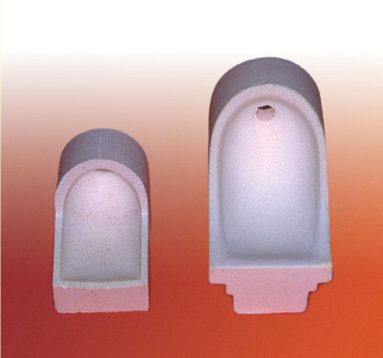
Τήξη και χύτευση (2 από 13)
Η τήξη του κράματος γίνεται σε κεραμικές χοάνες
© Δημητροπούλου Ε. Η εργαστηριακή διαδικασία στην Ακίνητη Προσθετική. Αυτοέκδοση. Αθήνα 2004

Slide 85
Τήξη και χύτευση (3 από 13)
© Δημητροπούλου Ε. Η εργαστηριακή διαδικασία στην Ακίνητη Προσθετική. Αυτοέκδοση. Αθήνα 2004

Slide 86
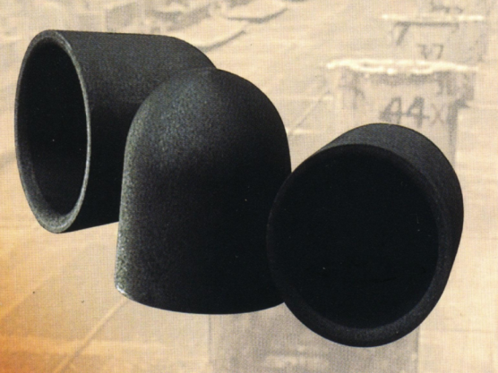
Τήξη και χύτευση (4 από 13)
Χοάνες γραφίτη
© Αριστείδης Γαλιατσάτος

Slide 87
Τήξη και χύτευση (5 από 13)
Η τήξη του κράματος γίνεται με το φλόγιστρο το οποίο λειτουργεί με συνδυασμό μίγματος οξυγόνου και διαφόρων αερίων (γκάζι, προπάνιο, ασετυλίνη) ανάλογα με το είδος του κράματος και την απαιτούμενη θερμοκρασία.

Slide 88
Τήξη και χύτευση (6 από 13)
Εσωτερικός κώνος (οξειδωτικός)
Εξωτερικός κώνος (οξειδωτικός)
Αναγωγικός κώνος
© Αριστείδης Γαλιατσάτος

Slide 89
Τήξη και χύτευση (7 από 13)
Το κράμα, καθόλη τη διάρκεια της διαδικασίας, πρέπει να έρχεται σε επαφή με τον αναγωγικό κώνο της φλόγας για τη σωστή τήξη του.

Slide 90
Τήξη και χύτευση (8 από 13)
Όταν το κράμα τήκεται με την αναγωγική φλόγα παρουσιάζει όψη λαμπερή, σαν καθρέπτη.
Όταν το κράμα τήκεται με την οξειδωτική φλόγα έχει όψη θαμπή, σαν λερωμένη επιφάνεια.

Slide 91
Τήξη και χύτευση (9 από 13)
© Δημητροπούλου Ε. Η εργαστηριακή διαδικασία στην Ακίνητη Προσθετική. Αυτοέκδοση. Αθήνα 2004

Slide 92
Τήξη και χύτευση (10 από 13)
© Δημητροπούλου Ε. Η εργαστηριακή διαδικασία στην Ακίνητη Προσθετική. Αυτοέκδοση. Αθήνα 2004

Slide 93
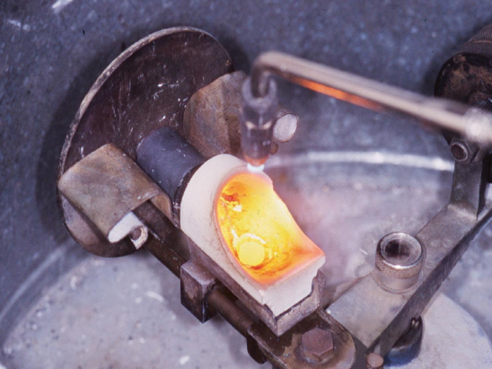
Τήξη και χύτευση (11 από 13)
Το κράμα είναι έτοιμο όταν παρουσιάζει ένα λαμπερό, πορτοκαλί χρώμα και αρχίζει να στροβιλίζεται αν περιφέρουμε κυκλικά τη φλόγα.
© Δημητροπούλου Ε. Η εργαστηριακή διαδικασία στην Ακίνητη Προσθετική. Αυτοέκδοση. Αθήνα 2004

Slide 94
Τήξη και χύτευση (12 από 13)
Η ποσότητα του μετάλλου που θα χρησιμοποιήσουμε στο χυτήριο πρέπει να είναι πενταπλάσια από το βάρος που θα έχει το χυτό.
(Βάρος κέρινου ομοιώματος Χ ειδ.βάρος κράματος)

Slide 95
Τήξη και χύτευση (13 από 13)
© Δημητροπούλου Ε. Η εργαστηριακή διαδικασία στην Ακίνητη Προσθετική. Αυτοέκδοση. Αθήνα 2004

Slide 96
Η χύτευση του κράματος

Slide 97
Τεχνικές χύτευσης
Φυγόκεντρος χύτευση,
Χύτευση με πίεση σε κενό,
Χύτευση με αναρρόφηση.

Slide 98
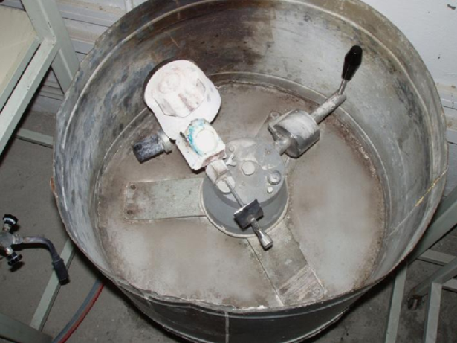
Φυγόκεντρες συσκευές χύτευσης
© Δημητροπούλου Ε. Η εργαστηριακή διαδικασία στην Ακίνητη Προσθετική. Αυτοέκδοση. Αθήνα 2004

Slide 99
Ηλεκτρονικές συσκευές χύτευσης (1 από 10)
Βασικό τους πλεονέκτημα ο ηλεκτρονικός τρόπος τήξης του κράματος. Έτσι αποφεύγεται η υπερθέρμανση του κράματος και κατ επέκταση η εξάτμιση κρίσιμων στοιχείων από τη μάζα του.

Slide 100
Ηλεκτρονικές συσκευές χύτευσης (2 από 10)
© Δημητροπούλου Ε. Η εργαστηριακή διαδικασία στην Ακίνητη Προσθετική. Αυτοέκδοση. Αθήνα 2004

Slide 101
Ηλεκτρονικές συσκευές χύτευσης (3 από 10)
© Δημητροπούλου Ε. Η εργαστηριακή διαδικασία στην Ακίνητη Προσθετική. Αυτοέκδοση. Αθήνα 2004

Slide 102
Ηλεκτρονικές συσκευές χύτευσης (4 από 10)
Συσκευή χύτευσης κενού
© Δημητροπούλου Ε. Η εργαστηριακή διαδικασία στην Ακίνητη Προσθετική. Αυτοέκδοση. Αθήνα 2004

Slide 103
Ηλεκτρονικές συσκευές χύτευσης (5 από 10)
© Δημητροπούλου Ε. Η εργαστηριακή διαδικασία στην Ακίνητη Προσθετική. Αυτοέκδοση. Αθήνα 2004

Slide 104
Ηλεκτρονικές συσκευές χύτευσης (6 από 10)
© Δημητροπούλου Ε. Η εργαστηριακή διαδικασία στην Ακίνητη Προσθετική. Αυτοέκδοση. Αθήνα 2004

Slide 105
Ηλεκτρονικές συσκευές χύτευσης (7 από 10)
© Δημητροπούλου Ε. Η εργαστηριακή διαδικασία στην Ακίνητη Προσθετική. Αυτοέκδοση. Αθήνα 2004

Slide 106
Ηλεκτρονικές συσκευές χύτευσης (8 από 10)
© Δημητροπούλου Ε. Η εργαστηριακή διαδικασία στην Ακίνητη Προσθετική. Αυτοέκδοση. Αθήνα 2004

Slide 107
Ηλεκτρονικές συσκευές χύτευσης (9 από 10)
© Δημητροπούλου Ε. Η εργαστηριακή διαδικασία στην Ακίνητη Προσθετική. Αυτοέκδοση. Αθήνα 2004

Slide 108
Ηλεκτρονικές συσκευές χύτευσης (10 από 10)
Η ταχύτητα ψύξης του χυτού επηρεάζει τις ιδιότητες του κράματος. Όσο μεγαλύτερη είναι η ταχύτητα ψύξης, τόσο μικρόκκοκη δομή παρουσιάζει το κράμα, άρα και βελτιωμένες φυσικές ιδιότητες.
Στα χρυσοκράματα η αύξηση της ταχύτητας ψύξης μειώνει την σκληρότητα. Πριν τοποθετηθούν όμως στο στόμα πρέπει να υποστούν τη διαδικασία της ανόπτησης για να αποκτήσουν ξανά την απαιτούμενη σκληρότητα.

Slide 109
Τέλος Ενότητας

Slide 110
Σημειώματα

Slide 111
Σημείωμα Αναφοράς
Copyright Τεχνολογικό Εκπαιδευτικό Ίδρυμα Αθήνας, Αριστείδης Γαλιατσάτος 2014. Αριστείδης Γαλιατσάτος. «Ακίνητη Προσθετική ΙI. Ενότητα 9: Επένδυση του Κέρινου Ομοιώματος με Πυρόχωμα». Έκδοση: 1.0. Αθήνα 2014. Διαθέσιμο από τη δικτυακή διεύθυνση: ocp.teiath.gr.

Slide 112
Σημείωμα Αδειοδότησης
Το παρόν υλικό διατίθεται με τους όρους της άδειας χρήσης Creative Commons Αναφορά, Μη Εμπορική Χρήση Παρόμοια Διανομή 4.0 [1] ή μεταγενέστερη, Διεθνής Έκδοση. Εξαιρούνται τα αυτοτελή έργα τρίτων π.χ. φωτογραφίες, διαγράμματα κ.λ.π., τα οποία εμπεριέχονται σε αυτό. Οι όροι χρήσης των έργων τρίτων επεξηγούνται στη διαφάνεια «Επεξήγηση όρων χρήσης έργων τρίτων».
Τα έργα για τα οποία έχει ζητηθεί άδεια αναφέρονται στο «Σημείωμα Χρήσης Έργων Τρίτων».
[1] http://creativecommons.org/licenses/by-nc-sa/4.0/
Ως Μη Εμπορική ορίζεται η χρήση:
που δεν περιλαμβάνει άμεσο ή έμμεσο οικονομικό όφελος από την χρήση του έργου, για το διανομέα του έργου και αδειοδόχο
που δεν περιλαμβάνει οικονομική συναλλαγή ως προϋπόθεση για τη χρήση ή πρόσβαση στο έργο
που δεν προσπορίζει στο διανομέα του έργου και αδειοδόχο έμμεσο οικονομικό όφελος (π.χ. διαφημίσεις) από την προβολή του έργου σε διαδικτυακό τόπο
Ο δικαιούχος μπορεί να παρέχει στον αδειοδόχο ξεχωριστή άδεια να χρησιμοποιεί το έργο για εμπορική χρήση, εφόσον αυτό του ζητηθεί.

Slide 113
Επεξήγηση όρων χρήσης έργων τρίτων
©
Δεν επιτρέπεται η επαναχρησιμοποίηση του έργου, παρά μόνο εάν ζητηθεί εκ νέου άδεια από το δημιουργό.
διαθέσιμο με άδεια CC-BY
Επιτρέπεται η επαναχρησιμοποίηση του έργου και η δημιουργία παραγώγων αυτού με απλή αναφορά του δημιουργού.
διαθέσιμο με άδεια CC-BY-SA
Επιτρέπεται η επαναχρησιμοποίηση του έργου με αναφορά του δημιουργού, και διάθεση του έργου ή του παράγωγου αυτού με την ίδια άδεια.
διαθέσιμο με άδεια CC-BY-ND
Επιτρέπεται η επαναχρησιμοποίηση του έργου με αναφορά του δημιουργού.
Δεν επιτρέπεται η δημιουργία παραγώγων του έργου.
διαθέσιμο με άδεια CC-BY-NC
Επιτρέπεται η επαναχρησιμοποίηση του έργου με αναφορά του δημιουργού.
Δεν επιτρέπεται η εμπορική χρήση του έργου.
διαθέσιμο με άδεια CC-BY-NC-SA
Επιτρέπεται η επαναχρησιμοποίηση του έργου με αναφορά του δημιουργού
και διάθεση του έργου ή του παράγωγου αυτού με την ίδια άδεια.
Δεν επιτρέπεται η εμπορική χρήση του έργου.
διαθέσιμο με άδεια CC-BY-NC-ND
Επιτρέπεται η επαναχρησιμοποίηση του έργου με αναφορά του δημιουργού.
Δεν επιτρέπεται η εμπορική χρήση του έργου και η δημιουργία παραγώγων του.
διαθέσιμο με άδεια
CC0 Public Domain
Επιτρέπεται η επαναχρησιμοποίηση του έργου, η δημιουργία παραγώγων αυτού και η εμπορική του χρήση, χωρίς αναφορά του δημιουργού.
διαθέσιμο ως κοινό κτήμα
Επιτρέπεται η επαναχρησιμοποίηση του έργου, η δημιουργία παραγώγων αυτού και η εμπορική του χρήση, χωρίς αναφορά του δημιουργού.
χωρίς σήμανση
Συνήθως δεν επιτρέπεται η επαναχρησιμοποίηση του έργου.

Slide 114
Διατήρηση Σημειωμάτων
Οποιαδήποτε αναπαραγωγή ή διασκευή του υλικού θα πρέπει να συμπεριλαμβάνει:
το Σημείωμα Αναφοράς
το Σημείωμα Αδειοδότησης
τη δήλωση Διατήρησης Σημειωμάτων
το Σημείωμα Χρήσης Έργων Τρίτων (εφόσον υπάρχει)
μαζί με τους συνοδευόμενους υπερσυνδέσμους.

Slide 115
Σημείωμα Χρήσης Έργων Τρίτων
Το Έργο αυτό κάνει χρήση περιεχομένου από τα ακόλουθα έργα:
Αδάμ Α., Δρούκας Β. Στοιχεία ακινήτου οδοντικής προσθετικής. Εκδόσεις Παρισιάνος, Αθήνα 1981
Ανδριτσάκης Δ. Ακίνητη επανορθωτική προσθετική. Εκδόσεις Ζαχαρόπουλος, Αθήνα, 2002
Δημητροπούλου Ε. Η εργαστηριακή διαδικασία στην Ακίνητη Προσθετική. Αυτοέκδοση. Αθήνα 2004.

Slide 116
Χρηματοδότηση
Το παρόν εκπαιδευτικό υλικό έχει αναπτυχθεί στo πλαίσιo του εκπαιδευτικού έργου του διδάσκοντα.
Το έργο «Ανοικτά Ακαδημαϊκά Μαθήματα στο ΤΕΙ Αθήνας» έχει χρηματοδοτήσει μόνο την αναδιαμόρφωση του εκπαιδευτικού υλικού.
Το έργο υλοποιείται στο πλαίσιο του Επιχειρησιακού Προγράμματος «Εκπαίδευση και Δια Βίου Μάθηση» και συγχρηματοδοτείται από την Ευρωπαϊκή Ένωση (Ευρωπαϊκό Κοινωνικό Ταμείο) και από εθνικούς πόρους.

